Slide 1
SÉANCE E2 · MODULE 13
Le carton du babillard, et les seize mots
Dernière séance. À l'entrée de la bibliothèque, un babillard porte les coups de cœur des membres du club. Vous écrivez le vôtre — pour des gens que vous ne connaissez pas, qui le liront debout, en attendant leur tour.
75 minutes · Le club du jeudi
Notes:
Dernière séance du module. Prévoir quarante minutes d'écriture en silence, puis le bilan. Rendre au début les billets de E1 et les rétroactions des productions orales : la comparaison est le vrai moment d'apprentissage de la séance.

Slide 2
OBJECTIFS DE LA SÉANCE
À la fin, je serai capable de…
1
écrire une recommandation de sept à dix phrases ;
2
raconter le début au présent, sans la fin ;
3
reprendre l'œuvre par un autre mot à chaque fois ;
4
faire le point sur ce qu'on est maintenant capable de faire.
E2 · Le club du jeudi
2
Notes:
Le carton porte la même œuvre que la présentation de E1 : c'est voulu. Écrire deux fois la même chose, une fois pour l'oreille et une fois pour l'œil, est ce qui fait sentir la différence entre les deux.

Slide 3
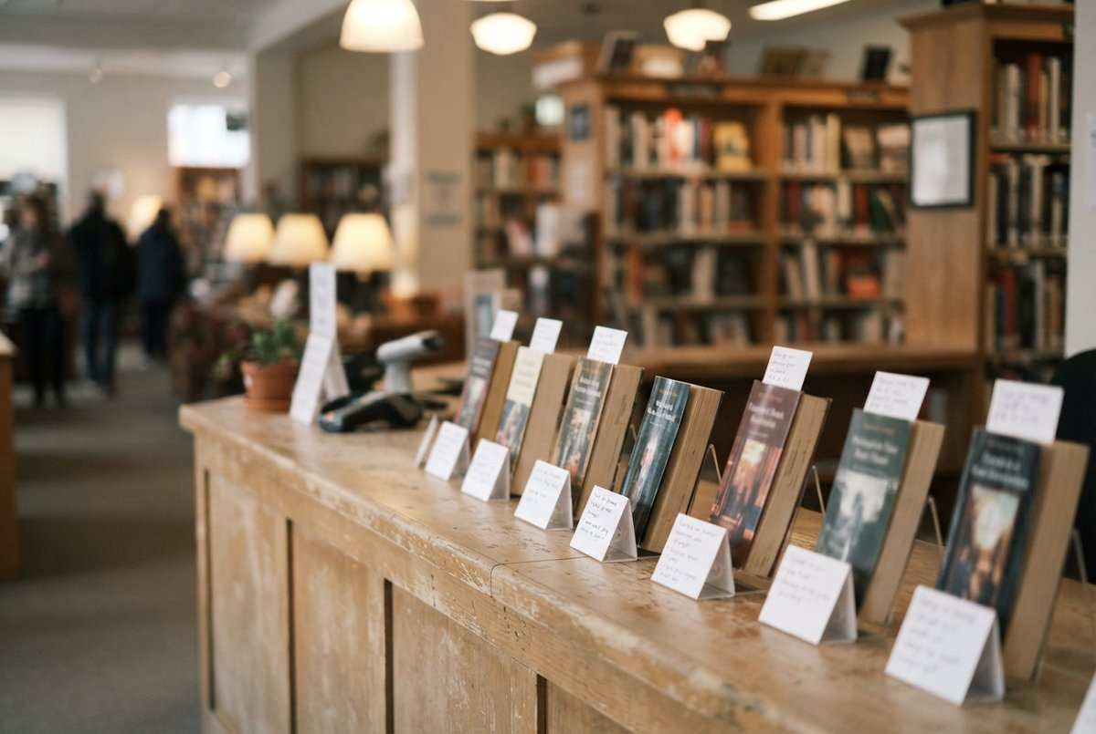
OBSERVATION
Qui lit ce babillard, et comment ?
Combien de temps quelqu'un s'arrête-t-il devant un carton ?
Est-ce qu'on lit debout comme on lit assis ?
Qu'est-ce qui vous ferait prendre le livre ?
À qui écrivez-vous, si vous ne savez pas qui lira ?
E2 · Le club du jeudi
3
Notes:
La dernière question donne le vouvoiement : on ne connaît pas son lecteur, donc on le vouvoie. C'est aussi la réponse à la question du registre, qui revient à chaque production écrite du niveau 5.

Slide 4
ON ÉCRIT POUR QUELQU'UN QUI LIT DEBOUT
Sept à dix phrases, avec « vous ». La première dit de quoi il s'agit.
Personne ne lit trois phrases de contexte devant un babillard. Le support et le genre viennent dès la première phrase — un roman, une bande dessinée, une série — et le reste suit.
E2 · Le club du jeudi
4
Notes:
Diapositive à photographier. Faire écrire deux premières phrases au tableau, une qui commence par le support et une qui commence par l'histoire, et faire choisir. Le groupe choisit la première.

Slide 5
LE CARTON
Sept exigences, annoncées d'avance
LA PARTIE
CE QU'ON Y MET
La première phrase
le support et le genre
Le début de l'histoire
deux phrases au présent, sans la fin
Une relative
une phrase avec qui, que ou où
Une reprise
cette histoire, ce livre, cette œuvre
L'avis mis en avant
ce qui m'a touché, c'est… — avec sa raison
La fin
à qui vous le recommandez, et votre prénom
E2 · Le club du jeudi
5
Notes:
Six des sept points de la liste en ligne. Le septième est l'exclamation avec quel, quelle, quels ou quelles : l'écrire au tableau à côté, parce que c'est celui qu'on oublie. Annoncer les critères avant l'écriture, jamais après.

Slide 6
LES QUATRE DÉFIS, DANS UN SEUL CARTON
D'où vient chaque phrase
Le support et le genre
Le présent et les relatives
Bloc A — un roman, une série, une bande dessinée, une chanson.
Défi 1 — elle arrive, elle ouvre ; une femme qui revient.
La reprise sans répétition
L'avis en avant, et l'exclamation
Défi 2 — cet album, cette histoire, ce premier tome.
Défi 3 — moi, ce qui m'a touchée, c'est… Quelle fin !
E2 · Le club du jeudi
6
Notes:
Diapositive à photographier. Le module entier tient dans ces quatre cartes, et le carton du babillard est le seul endroit où les quatre se rencontrent. Le dire au groupe avant l'écriture.

Slide 7
RACONTER JUSQU'À LA FIN
Le piège le plus fréquent
ON ENTEND SOUVENT
IL FAUT DIRE PLUTÔT
…et à la fin, elle décide de rester dans le village.
Elle ouvre la maison et elle trouve une boîte de lettres. Je m'arrête ici.
Un carton qui raconte tout n'est plus une recommandation : c'est un résumé, et le livre reste sur le rayon. La règle du club vaut aussi à l'écrit, et elle vaut même davantage — l'écrit se relit.
E2 · Le club du jeudi
7
Notes:
C'est la faute la plus fréquente de cette production, et elle vient d'une bonne intention : on veut être complet. Le nommer ainsi aide les élèves à la voir.

Slide 8
BILAN DU VOCABULAIRE
Huit des seize mots, une dernière fois
une œuvre
Ce que quelqu'un a écrit, filmé, dessiné ou composé.
l'intrigue
Ce qui arrive dans l'histoire, du début à la fin.
le dénouement
La fin de l'histoire : ce qu'on ne raconte jamais au club.
un personnage
Quelqu'un qui vit dans l'histoire.
une case
Le petit carré dessiné d'une bande dessinée.
une bulle
La forme où l'on met ce qu'un personnage dit.
émouvant
Qui touche, qui serre le cœur sans être triste.
recommander
Conseiller une œuvre à quelqu'un, en disant pourquoi à lui.
E2 · Le club du jeudi
8
Notes:
Huit des seize, ceux que le relevé montre comme les moins sûrs. Faire dire chaque mot avec son article et une phrase. Les huit autres se révisent avec les cartes mémoire de l'activité.

Slide 9
BILAN
Êtes-vous maintenant capable de… ?
Répondez pour vous-même, honnêtement.
1
Nommer une œuvre et son support ?
2
Raconter une histoire au présent, dans l'ordre ?
3
Vous arrêter avant le dénouement ?
4
Lire une planche de bande dessinée ?
5
Donner un avis avec un adjectif précis ?
6
Répondre à quelqu'un qui pense autrement ?
E2 · Le club du jeudi
9
Notes:
Faire cocher individuellement, sans ramasser. Proposer à ceux qui hésitent sur deux points ou plus de refaire le défi correspondant dans l'activité interactive : elle reste ouverte après la fin du module.

Slide 10
CORRECTION
Êtes-vous maintenant capable de… ?
Correction — on lit la réponse, on ne commente pas l'erreur.
1
Nommer une œuvre et son support ? » un roman, une série, un album
2
Raconter une histoire au présent, dans l'ordre ? » elle arrive, elle ouvre
3
Vous arrêter avant le dénouement ? » au moment du choix
4
Lire une planche de bande dessinée ? » les cases, les bulles, les onomatopées
5
Donner un avis avec un adjectif précis ? » jamais « c'est bon »
6
Répondre à quelqu'un qui pense autrement ? » accorder, puis tourner
E2 · Le club du jeudi
10
Notes:
Corriger en groupe. Donner la bonne réponse, sans revenir sur qui s'est trompé.

Slide 11
BILLET DE SORTIE
En une phrase : quelle œuvre apporteriez-vous au club jeudi prochain ?
Une vraie œuvre, dans n'importe quelle langue.
Gardez ce billet : c'est le seul du module qui ne se corrige pas.
E2 · Le club du jeudi
E2 · Le club du jeudi
11
Notes:
Ne pas ramasser celui-ci. Le module a commencé par une femme qui relisait trois fois une affiche sans oser entrer ; il se termine par la même invitation, adressée à chacun.

